Slide 1
Муниципальное бюджетное дошкольное
образовательное учреждение
«Детский сад №9 «Теремок»
ПРОЕКТ
«Посидим рядком, поговорим ладком»
Воспитатель: Свяжина Наталья Николаевна

Slide 2
Цель: создание условий для развития речевой активности детей.
Задачи:
- развивать и обогащать речь детей посредством игровой деятельности;
- учить понимать речь окружающих без наглядного сопровождения;
- формировать способность понимать произведения русского поэтического фольклора и произведения художественной литературы, потребность в общении с взрослыми и сверстниками посредством речи.

Slide 3
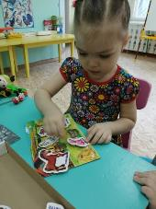
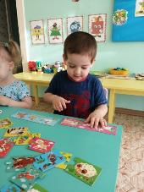
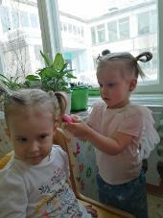
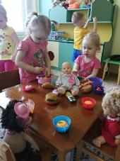
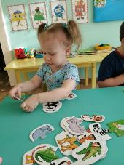
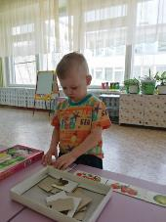
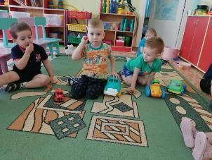
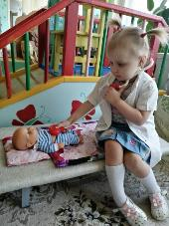
Дидактические игры:
Сюжетно-ролевые игры:

Slide 4
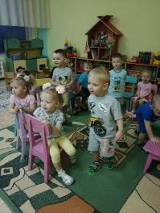
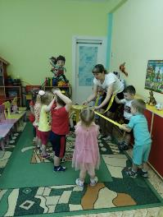
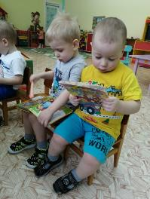
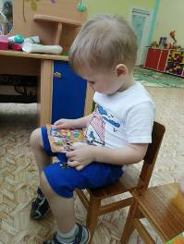
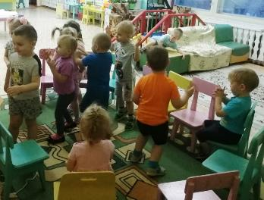
Подвижные игры:
Художественная литература:

Slide 5
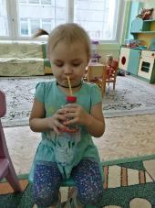
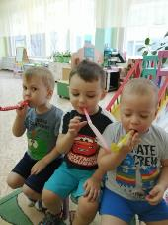
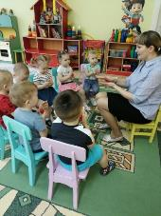
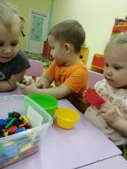
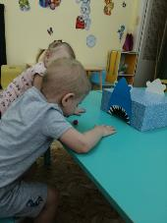
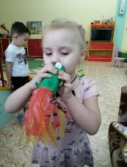
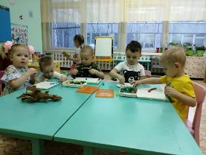
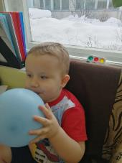
Игры на развития дыхания:
Развитие мелкой моторики:

